Slide 1
第五章 人寿保险

Slide 2
人寿保险是以被保险人的死亡或生存作为保险事故的人身保险业务。
美国：传统寿险、投资型寿险（变额寿险、万能寿险、变额万能寿险）
我国：普通寿险、新型寿险（分红保险、投资连结保险、万能保险）

Slide 3
----传统非分红保险（固定缴费、固定受益，体现的功能是充分的保障或储蓄）
----分红保险（固定缴费、固定受益，体现的功能是充分的保障或储蓄，再加上红利的返还）
----投资型寿险（缴费灵活、受益不确定，体现的功能是基本保险保障，再加上投资收益，凸显保险的投资功能）

Slide 4
第一节 传统非分红保险（保障型寿险）

Slide 5
一、定期寿险（term lifeinsurance）
以被保险人身故作为给付保险金条件，且保险期限为固定年限的寿险。
（一）定期寿险的特点
1、保障杠杆非常高
2、“为亲所用”，而非“为己所用”

Slide 6
    （二）定期寿险的种类
    1、定额定期寿险(leveltermlifeinsurance)
    2、减额定期寿险(decreasing t ermlifeinsurance)
    --- 抵押贷款偿还保险(mo r t gageredemptioninsurance)
    ----信用人寿保险(creditlifeinsurance)
    （用于还贷，改善个人信用担保的）
    3、增额定期寿险(increasing t ermlifeinsurance)
    (对付通胀的险种）

Slide 7
    （三）定期寿险的两个重要条款
    1、可续保条款
    2、可转换条款

Slide 8
（四）定期寿险适用人群
适合有年迈父母需赡养、有年幼子女需抚养、背负有房贷等债务的创业者、家庭经济支柱、刚参加工作的年轻人购买，尤其是家庭经济支柱，更需要通过定期寿险来保证家庭责任的延续。

Slide 9
    二、终身寿险（ wholelifeinsurance）
    以被保险人身故作为给付保险金条件，且保险期限为终身的人寿保险。
    无论被保险人何时身故，受益人都能获得赔偿。

Slide 10
    （一）终身寿险的三大功能
    1、保障功能
    保障功能是终身寿险最原始、最本质的功能。
    2、储蓄功能
    终身寿险保单有现金价值，可以自动垫缴保费，可通过保单质押贷款来缓解资金压力。

Slide 11
    3、资产传承（合法避税、合法避债）
    --合法避税
    《保险法》第42条：指定受益人的终身寿险保险金不属于遗产，免交遗产税。
    ---合法避债
    《保险法》第42条：指定受益人的终身寿险保险金不属于遗产，不必用于清偿被保险人生前债务。

Slide 12
    （二）终身寿险适合人群
    希望获得终身保障、保费负担能力较强，有资产保全与传承规划需求的人士。
    终身寿险是一种保障终身、身故必赔的保险，而且它具有的储蓄和传承功能，是实现资产保全和传承目标的合法有效的财务管理手段。

Slide 13
三、两全保险（ endowmentinsurance）
又称生死合险，不仅在保险期限内被保险人死亡时向其受益人给付保险金，而且在保险期满被保险人仍然生存时也向其本人给付保险金。

Slide 14
    （一）两全保险的特点
    1、两全保险是定期死亡保险和定期生存保险的综合，使被保险人获得更充分的保障。
    2、两全保险既保障了被保险人的利益，又保障了受益人的利益。
    3、两全保险最能体现人寿保险中保障与储蓄的双重功能。

Slide 15
    （二）两全保险的功能
    1、两全保险作为养老保障的手段
    2、作为强制储蓄的手段

Slide 16
四、人寿保险的补充给付
为了增加寿险保单的灵活性，满足客户多层次的保障需求，寿险公司通过附加条款的方式将其他的保险金给付补充到寿险保单中。

Slide 17
（一）补充残疾给付
1、残疾免缴保费给付(waiver of premium for disability benefit)
2、投保人免缴保费给付(waiver of premium for payor benefit)
3、残疾收入给付(disability income benefit)

Slide 18
    （二）意外残废给付
    （三）寿险提前给付
    1、终末疾病给付
    2、重大疾病给付
    3、长期护理给付

Slide 19
----传统非分红保险（储蓄型寿险）

Slide 20
一、年金概念
从广义上讲，年金(annuity)是一系列定期支付的款项，例如定期发放的工资、抵押贷款的分期付款等都构成一种年金。
从狭义上和历史上讲，年金一直被认为是一种保险产品，法律规定只有保险公司才能签发年金。因此在美国、加拿大，保险公司提供的年金产品习惯称为年金，而在我国通常把保险公司以年金方式提供的年金产品称为年金保险。

Slide 21
二、年金保险与寿险的比较
1、年金保险与人寿保险的相同点
（1）保险的功能相同
（2）承保的技术相同
（3）费率厘订的要素相同
2、年金保险与人寿保险的不同点
（1）防范的风险不同
（2）给付条件不同
（3）逆选择结果不同
（4）死亡率改善对保险公司的影响不同

Slide 22
三、为何需要配置养老年金保险？
1、长寿导致个人养老金不足
2、社会养老保险仅提供基本生活保障
世界劳工组织认为，养老金的合理替代率为70%，方可维持退休前的生活水平。而我国的替代率基本在40%左右。
3、养老成本上涨，养老储蓄面临贬值压力
个人需要通过养老年金保险来补充养老，因此通过养老年金保险进行养老规划显得尤为重要。

Slide 23
国际通行的三支柱的养老模式：
  第一支柱（政府）---国家基本养老保险（社会保险）
  第二支柱（企业）---企业年金（企业补充养老保险）或职业年金
  第三支柱（个人）---个人储蓄或商业养老保险

Slide 24
四、商业养老年金保险的优势
1、产品设计优势
因为养老年金保险约定退休后给付生存金，在给付前，资金不外流，有利于实现强制储蓄，延长投资时间，提高投资收益。
2、收益优势
养老年金保费属于长期资金，可用于长期投资，保险公司通过多元化的资产配置，实现长期稳健的收益。

Slide 25
3、养老年金保险的发展受到政策的支持，在税收和投资方面将获得政府扶持。
如我国推出的个税递延型的养老保险、个人养老金保险。

Slide 26
五、现有的养老年金保险的险种
1、终身年金保险
2、最低保证年金保险
3、个税递延型的养老金保险
4、个人养老金保险

Slide 27
---个人税收递延型养老保险
个税递延型商业养老保险的试点是在我国人口老龄化背景下减轻社会基本养老保险的压力，推动商业养老险发展的一大重要举措。

Slide 28
2018 年 5 月在上海市、福建省 （含厦门市）和苏州工业园区三地开展的个税递延型养老保险试点。个税递延型养老保险是商业养老保险的一种，投保人在缴纳个人所得税时可以根据购买个税递延型养老保险的金额对应纳税所得额进行相应的扣除，当投保人达到领取养老金条件时再缴纳所得税的养老保险。

Slide 29
我国目前试点的个税递延养老保险属于 EET 的模式，即对缴纳的保费和账户资金收益不征税，在领取养老金时扣税。
对个人而言，缴纳保费时，免税扣除限额按照当月工资薪金、连续性劳务报酬收入的 6%和 1000 元孰低办法确定。
领取养老金时，其中 25%部分予以免税，其余 75%部分按照 10%的比例税率计算缴纳个人所得税。

Slide 30
——个人养老金保险
为推进多层次、多支柱养老保险体系建设，促进养老保险制度可持续发展，满足人民群众日益增长的多样化养老保险需要。
2022年10月，人社部等五部门联合发布《个人养老金实施办法》标志着我国第三支柱个人养老金制度和框架结构的正式确立。

Slide 31
在中国境内参加城镇职工基本养老保险或者城乡居民基本养老保险的劳动者，可以参加个人养老金制度。
个人养老金实行个人账户制度，缴费完全由参加人个人承担，实行完全积累，可以享受税收优惠政策，鼓励符合条件的人员参加。
参加人每年缴纳个人养老金的上限为12000元。

Slide 32
个人养老金资金账户资金用于购买符合规定的银行理财、储蓄存款、商业养老保险、公募基金等运作安全、成熟稳定、标的规范、侧重长期保值的满足不同投资者偏好的金融产品，参加人可自主选择。
参加人达到领取基本养老金年龄、可以按月、分次或者一次性领取个人养老金。
参加人死亡后，其个人养老金资金账户中的资产可以继承。

Slide 33
【思政案例】
本案例通过2024年10月1号颁布，2025年正式1月1号实施的“延迟退休”政策将我国人口老龄化趋势下养老保险面临的危机融入人身保险课程的专业教学中。学生通过收集和阅读我国人口老龄化的资料以及课堂讨论，不仅了解我国人口老龄化的现状，社会基本养老保险存在的问题，而且深入了解最近五年政府工作报告中重点提及的完善社会养老保险，大力发展商业养老保险，探索三支柱养老保险体系的建设。让学生谈谈自己的感受。

Slide 34
----中国式的人口老龄化：
老龄化速度世界第一
老龄人口数量世界第一
未富先老
人口红利消失

Slide 35
----社会基本养老保险面临危机
基本养老金替代率低
社会基本养老金缺口不断扩大
社会基本养老金入不敷出问题越来越严重

Slide 36
----具体措施
实行基本养老金的全国统筹
延迟退休
大力发展商业养老保险，发挥商业养老保险的补充作用

Slide 37
第二节 寿险保单的利率效应

Slide 38
    传统的非分红保险费率厘定考虑三个要素：预定死亡率或生存率、预定利率、预定营业费用率
    传统的非分红保险产品因为期限的长期性，特别容易受到利率风险和通胀风险的冲击。
    为了规避利率风险开发了分红保险
    为了规避通胀风险开发了投资型寿险

Slide 39
一、寿险保单与预定利率的关系：
纯保费收入的现值=将来保险金给付的现值
折现率就是保单的预定利率

Slide 40
二、替代效应、价格效应
替代效应---在商品市场中 ，由于某种消费品的价格变动而其替代品的价格不变时对该消费品需求量的影响。
价格效应---由于某种消费品的价格变化而导致对该消费品的需求量的影响。

Slide 41
三、利率上升时的效应（美国实例）

Slide 42
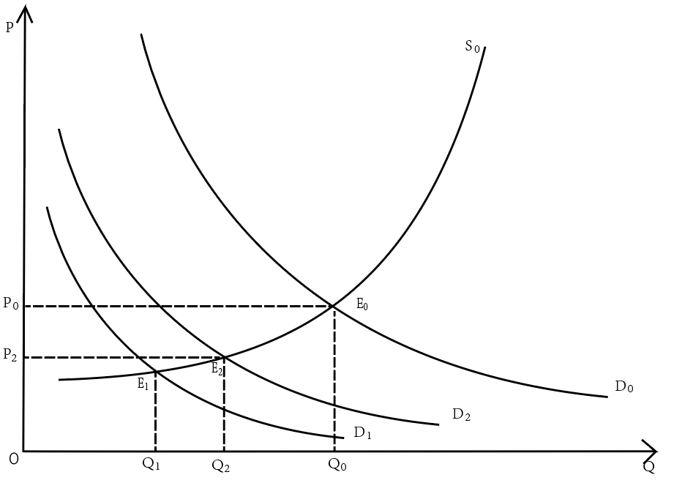
说明：Q为寿险商品数量；P为寿险商品价格 利率上升时的效应
图5-1 寿险商品数量与寿险商品价格的关系

Slide 43
四、利率下调时的效应（日本、中国实例）

Slide 44
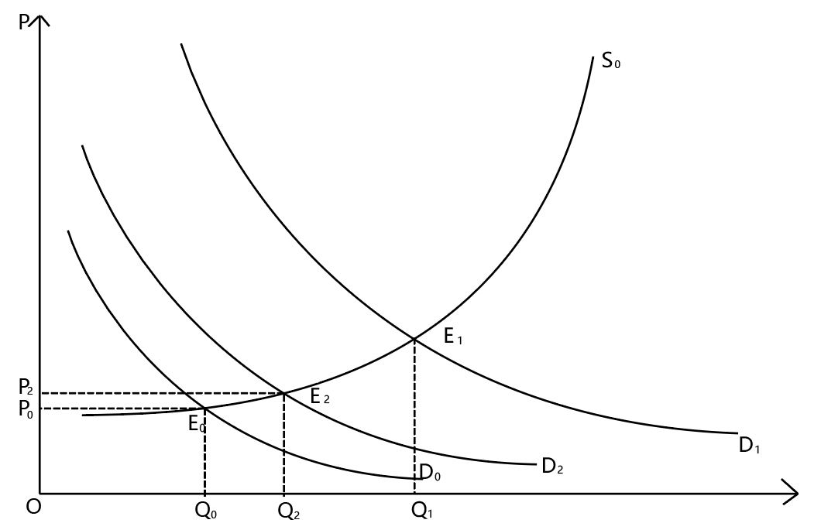
说明：Q为寿险商品数量；P为寿险商品价格一利率下调时的效应
图5-2 寿险商品数量与寿险商品价格的关系

Slide 45
利率的波动，不仅会影响投保人的投保行为和保单持有行为，而且会影响寿险公司的资产、负债和损益。
如果利率波动再一定幅度内，对寿险公司的影响是可控的，因为精算师在费率厘定时考虑了安全系数。

Slide 46
但是如果利率的波动，无论是利率的上涨还是下调，只要波动的幅度大，频率高，对寿险公司经营的影响都是致命的。当利率上升时，寿险公司会面临巨额的现金流的压力，破坏寿险资产和负债的匹配；当利率下调时，寿险公司会面临严重的利差风险。所以利率风险是寿险公司面临的主要的风险，要化解利率风险，最有效的手段是开发分红保险。

Slide 47
第三节 分红保险(participating contracts)

Slide 48
一、分红保险产生的背景
1、传统非分红寿险的缺陷
——利率风险
——通胀风险
2、分红保险的优势
——充分的保险保障
——较高的投资回报

Slide 49
3、分红保险的概念
分红保险是按照相对保守的精算假设假定较高的费率，保险人除了按照保单所载明的保险责任对被保险人进行给付外，还将公司在经营中取得的一部分盈利以保单红利的方式返还给保单持有人的保险。分红保险是世界各国寿险公司规避利率风险，保证自身稳健经营的有效手段。

Slide 50
二、分红保险的红利来源

Slide 51
预定利率
寿险费率厘定的三要素 预定死亡率（或生存率）
预定费用率

Slide 52
---利差益
（实际投资收益率-预定的利率）*责任准备金
---死差益
（预定死亡率-实际死亡率）*风险保额
---费差益
（预定费用率-实际的费用率）*保险费
---退保益（退保金低于保单现金价值）

Slide 53
死差益
承保利润 费差益
退保益
寿险公司利润
投资利润--利差益
分红保险红利：三差收益—死差益、费差益、利
差益

Slide 54
——-死差益的变化具有一定的规律
——费差益是保险公司可以控制的
——退保益是必然产生的
——利差益是很难控制的

Slide 55
三、红利分配的基本原则

Slide 56
1、效率性原则
2、公平性原则
3、简单性原则

Slide 57
四、红利分配的方法

Slide 58
1、现金红利法(cash dividend approach)
--现金领取
--累积生息
--抵扣下一期保费

Slide 59
对客户的利：
---客户对红利选择比较灵活，满足他们多层次的需求。
对客户的弊：
---实际获得的红利收入水平较低。

Slide 60
对保险公司的利：
----现金红利法增加寿险公司现金流出，减轻了寿险公司对未来赔付的压力。

Slide 61
对保险公司的弊：
(1) 分配政策较为透明，公司迫于市场竞争保持较高的红利率，使得公司无法有效利用这部分资产，导致寿险公司可投资资产减少。
（2）由于现金流压力，寿险公司为了保持流动性，将相应降低长期投资资产的比例，降低投资收益。

Slide 62
2、增额红利法(additions to benefits approach)
--定期增额红利
--特殊增额红利
--末期红利

Slide 63
定期增额红利:是将每年的红利以一定的比例增加保险金额。
特殊增额红利：只在一些特殊情况下，如政府的税收政策变动时将红利一次性的增加保险金额。
末期红利：已分配红利或总保险金额的一定比例，将部分保单期间产生的盈余递延至保单期末进行分配，减少了保单期间内红利来源的不确定性，使每年的红利水平趋于平稳

Slide 64
对客户的利：
---总的红利收入水平较高
对客户的弊：
---保单持有人选择红利的灵活性降低，丧失对红利的支配权。

Slide 65
对保险公司的利：
——保险公司有足够的灵活性对红利分配进行平滑，保持每年红利水平的平稳，并以末期红利最终进行调整。
——没有红利现金的流出和对红利分配的递延增加了寿险公司可投资资产和长期投资的比例，提高了分红基金的投资收益，提升保单持有人的红利收入。

Slide 66
对保险公司的弊：
---增额红利法增加了公司的负债，也增加了寿险公司对偿付能力的压力。
--红利分配基本上由公司决定，很难向投保人解释现行分配政策的合理性以及对保户产生的影响，尤其是公司在对红利进行平滑后，缺乏基本的透明度，必须在成熟的监管环境下运行。

Slide 67
五、我国分红保险的红利分配方式

Slide 68
分红保险采用分帐户和分险种核算
红利分配比例：可分配利润的70%
1、累积生息
2、现金领取
3、抵缴保险费
4、购买增额缴清保险

Slide 69
[案例]我国分红保险的演示
[演示]：有一份分红保险，保费一次性支付10000元，保险公司第一年的费用为保险费的6%，保单的预定利率为2.5%，假设保险公司的投资收益率为4.5%，则红利如下：

Slide 70
实际用于投资的部分：10000*（1-6%）=9400元
实际投资收益率与预定利率之差：9400*（4.5%-2.5%）=188元（可分配利润）
实际分配的红利：188*70%=131.6元
请问：这样的演示是否合理？为什么？

Slide 71
六、我国的利差返还和分红保险

Slide 72
利差返还和分红保险的比较优势
（1）费率厘定采用保守的精算态度，保证足够的保费来源。
（2）分红保险是三差收益分红，利差返还是利差益。
（3）分红保险有分配比例规定，而利差返还随意性大，易造成投保人不满。

Slide 73
第四节 投资型寿险

Slide 74
投资型产品是将传统的保险保障功能和投资理财功能融为一体的新型保险产品。

Slide 75
一、传统寿险与投资型寿险的区别
1、给付的保险金不同
2、保险双方承担的风险不同
3、保险产品的透明度不同
4、设置的帐户不同

Slide 76
二、投资型寿险与分红保险的区别
1、保单的功能不同
2、收益来源不同
3、保险产品的透明度不同

Slide 77
三、变额寿险和投资连结保险

Slide 78
变额寿险(variable life insurance)
是一种死亡保险金和现金价值随分立帐户资产的投资业绩上下波动的终身寿险。

Slide 79
1973年美国联邦证券交易委员明确规定：
（1）变额寿险产品属于证券的一种，受证券法规的约束；
（2）变额寿险又是一种寿险产品，但是需另立账户；
（3）变额寿险的死亡风险和费用风险由保险人承担.

Slide 80
对变额寿险的管理：
（1）美国的变额人寿保险要同时受联邦证券法和州保险监管部门的管理。
（2）销售变额寿险的代理人必须取得人寿保险代理人和证券代理人双重资格。

Slide 81
（3）经营变额寿险的保险公司作为投资公司登记注册，并对其投资账户进行监管。
（4）在投保之前，保险公司首先必须向投保人提供一份说明书，该说明书列示了不同投资收益率对应的死亡保险金和现金价值参照表，向投保人解释保单持有人所承担的投资风险，并举例加以说明。

Slide 82
（一）投资连结保险的概念和特点
投资连结保险是指具有保险保障功能并至少在一个投资账户拥有一定资产价值，而不保证最低收益的人身保险。

Slide 83
特点:
1、保险公司设置投资账户，提供专业理财服务
2、投保人承担投资风险,保单利益与投资绩效挂钩
3、费用项目收取清晰，投资账户管理透明
4、投资帐户选择自由
5、需要专业的销售人员

Slide 84
（二）投资账户与保单帐户
---投资账户是指保险公司依法设立的，资产单独管理的资金账户，是保险公司提供用于保费投资的独立账户。保险公司一般会为投资连结保险产品设立多个独立的投资账户。
---保单账户是保险公司为了履行投资连结保险合同的保险责任，为明确投保人或被保险人的权益而为每份保险合同设立的账户，用以记录投保人选择的投资账户以及在每个投资账户中所持有的投资单位数。

Slide 85
（三） 保费的交付和保险金的赔付

Slide 86
保费缴付：
1、趸交保费
2、期交保费
期交保费由基本保费和额外保费两部分组成.区分的目的是为了避免保险公司向投保人收取过高的初始费用.
3、追加保费

Slide 87
保险金的给付
1、定额死亡保险金（A方式）
——给付投保人约定的保险金额或者其保单账户价值二者中较高者。
死亡风险保额=保险保额-保单账户价值

Slide 88
死亡给付
风险保额=保险金额-保单账户价值
保单账户价值
35
40
45
50
55
60
65
70
年龄（岁）
图：定额死亡保险金A款

Slide 89
2、递增死亡保险金（B方式）
——给付与投保人约定的保险金额和其保单账户价值之和。
死亡风险保额=保险保额
优点：客户便于理解。缺点是被保险人处于高年龄段时，需要支付较高的保险成本，甚至会导致保单账户价值的减少。

Slide 90
死亡给付
风险保额=保险金额
保单账户价值
35
40
45
50
55
60
65
70
年龄（岁）
图：递增死亡保险金B款

Slide 91
（四）保监会规定的费用

Slide 92
1、初始费用
------保险公司为客户提供了灵活、全面的保障和理财服务而向客户收取的服务费用。
一般额外保费的初始费用上限为5%，追加保费初始费用上限为5%。

Slide 93
期交保费初始费用表
保单年度 | 基本保费 | 额外保费
1 | 50% | 5%
2 | 25% | 5%
3 | 15% | 5%
4--5 | 10% | 5%
6--10 | 5% | 5%
11及以后 | 0% | 0%

Slide 94
趸交保费初始费用表
保险费 | 初始费用
50000元及以下部分 | 10%
50000元以上部分 | 5%

Slide 95
2、风险保险费
死亡风险保费=死亡风险保额×死亡风险保费费率
3、保单管理费
4、买卖差价
---投保人买入和卖出投资单位的价格之间的差价。
投资单位买入价=投资单位卖出价（1+买入卖出差价）
5、资产管理费
---用于弥补保险公司进行投资帐户运作时所承担的各种费用。

Slide 96
6、手续费
----保险公司为投保人提供投资帐户转换或者部分领取现金价值等服务时收取的费用
7、退保费用
投资连结保险规定对于期交的保费，第一保单年度的退保费用投保人保单账户价值的10%，该比例逐年递减2%，第六个保单年度及以后为零。

Slide 97
（五）投资连结保险保单帐户价值的评估

Slide 98
1. 初始投资单位数
投资单位卖出价＝投资账户价值/投资单位数
投资单位买入价＝投资单位卖出价×（1+买入卖出差价）
初始投资单位数=分配入投资帐户的保费/投资单位买入价

Slide 99
2.投资单位数的增减
保单账户中各投资账户内的投资单位数将随着保险费的缴付、各种费用的收取、全部或部分保单账户价值的转换或部分保单账户价值的领取等相应增减。

Slide 100
投资单位数（增加）=（分配入账的保费或者其他账户转入的价值）／买入价
投资单位数（减少）=（扣除的风险保费、保单管理费、资产管理费、账户转出的价值、部分领取的价值等）／卖出价
其他账户转入的价值=账户转出的价值-手续费

Slide 101
实际部分领取的价值=部分领取价值-规定的费用
退保金=（保单账户的投资单位数×卖出价）-退保手续费
3、保险金赔付
保单账户价值＝投资单位数×投资单位卖出价

Slide 102
四、万 能 保 险

Slide 103
万能寿险(universal life insurance)
是一种缴费灵活，保险金额可以调整，分别列示各种定价因素的终身寿险。
万能寿险是针对消费者在生命周期中保险需求和支付能力的变化特点而设计的，满足了客户对人寿保险的个性化需求。万能寿险的出台，为寿险公司在20世纪80年代初美国高通货膨胀的经济状态下开辟了一个市场空间。

Slide 104
（一）万能保险的概念和特点

Slide 105
万能保险是一种具有保险保障功能并设立有单独保单账户，且保单账户价值提供最低收益保证的人寿保险。

Slide 106
特点：
1、保单的灵活性
（1）采用灵活的保险费缴付制
——宽限期
——保费缓交或保费假期
（2）保单持有人改变保险金额

Slide 107
2、保单的透明度
（1）保单中披露各种费用性质、扣除比例、用途等
（2）定期（通常是每月）公布结算利率
（3）每年至少一次寄送财务报告
3、投资风险由保险公司和投保人共同承担（保险公司有最低保证利率的承诺）

Slide 108
（二）保监会规定的费用
1、初始费用
2、风险保险费
3、保单管理费
4、手续费
5、退保费用

Slide 109
（三） 影响保单帐户现金价值的因素

Slide 110
1、保险费（基本保险费，额外投资保险费）
2、初始费用
3、风险保险费
4、保单管理费
5、个人帐户结算利息
6、保单保证利息
7、公司的持续缴费奖金
8、部分现金价值的领取

Slide 111
五、投资型保险产品的监管

Slide 112
投资型保险产品销售监管
1.宣传材料的印发和管理
2.规范宣传材料的内容
3.科学选取演示投资收益率或利率
4.全面正确介绍投资型保险产品
5.重视对客户的回访

Slide 113
万能保险产品的信息披露的监管
1.产品说明书的披露
2.结算利率的披露（6个工作日）
3.邮寄个人保单年度报告（15个工作日 ）
4.万能保险缴费通知 (variableuniversallifeinsurance)

Slide 114
变额万能寿险(variableuniversallifeinsurance)
是把变额寿险投资的风险性和万能寿险保单的灵活性融为一体的保险产品。

Slide 115
【思政案例】
2015年，万科遭遇“门外野蛮人”的事件引起了极大的轰动。前海人寿（宝能系）多次举牌万科后，首次超过了20年来始终位居万科第一大股东的华润。在“惊心动魄”的高频率收购中，人们关注到了此次宝能系进行大肆收购的资金来源于前海人寿，前海人寿资金主要来源于万能保险的保费，这让万能保险被推到了风口浪尖之上。

Slide 116
2017年宝万之争终于落下帷幕，时任前海人寿董事长的姚振华出局。保监会依据《保险法》等法律法规对前海人寿及相关责任人员做出了顶格处罚，分别包括警告、罚款、撤销任职资格及行业禁入等处罚措施。其中，对时任前海人寿董事长姚振华给予撤销任职资格并禁入保险业10年的处罚，以“驱逐令”的形式，结束了备受争议的“宝万之争。而保险姓“保”？姓“投”？还是另有它姓？这不禁引起了广泛的思考与讨论。

